Slide 1
TĚHOTENSTVÍ
Porod

Slide 3
ANOTACE
Prezentace je určena pro žáky 8. ročníku ZŠ
Navazuje na látku :pohlavní soustava

Slide 4
TĚHOTENSTVÍ
PŘI POHLAVNÍ STYKU EJAKULACE SPERMA
OPLOZENÍ VAJÍČKA
PŘÍZNAKY:
VYNECHÁNÍ MENSTRUACE
ÚNAVA, NEVOLNOST, ČASTĚJŠÍ
MOČENÍ, CITLIVOST PRSŮ,
VNÍMÁNÍ PACHŮ
POZITIVNÍ TEST NA PŘÍTOMNOST HORMONŮ
Těhotenství

Slide 5
TĚHOTENSTVÍ
TRVÁ 280 DNÍ , 40 TÝDNŮ, 9 MĚSÍCŮ
DBÁT O ZDRAVÍ: PESTRÁ STRAVA, ŽÁDNÝ ALKOHOL A KOUŘENÍ- POŠKOZUJE PLOD!!!!
OMEZENÉ UŽÍVÁNÍ LÉKŮ
CHRÁNIT SE PŘED INFEKCEMI
DOSTATEK SPÁNKU, PŘIMĚŘENÉHO POHYBU, KLID

Slide 6
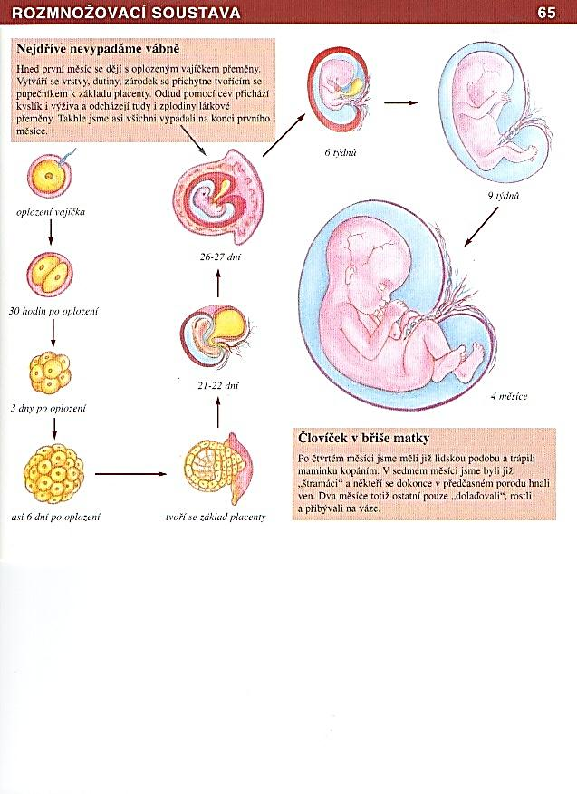

Slide 7
Vývoj zárodku a plodu
Zárodek:
1. – 2. měsíc : Hlava a nohy embrya rostou, vyvíjejí se oči a uši. V budoucím hrudníku bije srdce a vytvářejí se plíce.
Plod
od 3. měsíce : už má všechny orgány. Vytváří se čelist včetně zárodků zubů v dásních. V mozku probíhá elektrická aktivita. Plod měří asi 2 cm a jeho srdce tepe asi 140 až 150 krát za minutu.

Slide 8
Plod je uložen v zárodeční dutině, vyplněn plodovou vodou
PLACENTA: vyživuje plod pomocí pupečníku : kyslík, živiny

Slide 9
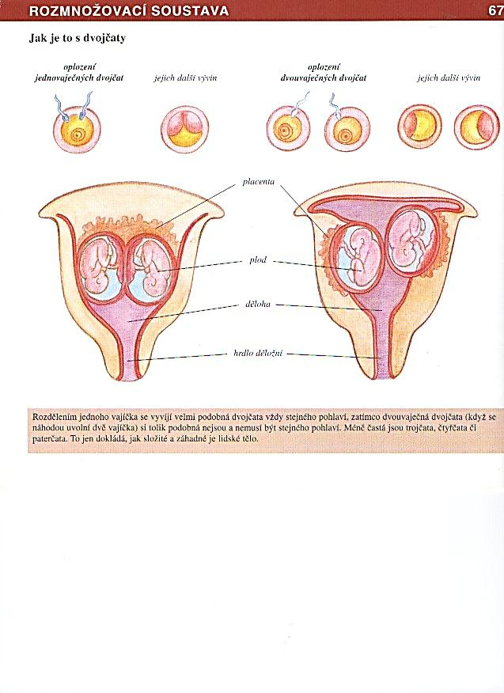

Slide 10
POROD
Konec těhotenství
Začátek: stahy dělohy, únik plodové vody
3doby porodní
1.doba: otevírací-stahy, otevření
hrdla děložního
2. doba: vypuzovací-narození dítěte
3.doba: vypuzení placenty
Donošený novorozenec asi 50 cm, 3 kg

Slide 11
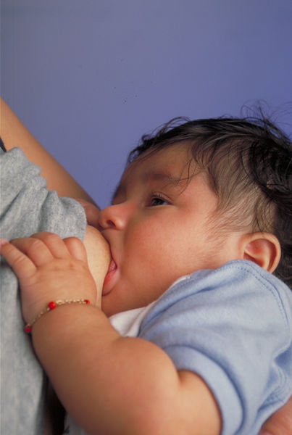
Mateřské mléko, kojení
Po porodu produkce hormonu OXYTOCINU
Oxytocin ovlivňuje tvorbu mat. mléka
Nejlepší výživa pro novorozence!!!!
Protilátky, lépe stravitelné, živiny
Tvorba citového vztahu
Kojení

Slide 12
TĚHOTENSTVÍ: Oh mother.jpg. In: Wikipedia: the free encyclopedia [online]. San Francisco (CA): Wikimedia Foundation, 2001-, 17.5.2007 [cit. 2012-06-12]. Dostupné z: http://cs.wikipedia.org/wiki/Soubor:Oh_mother.jpg
Kojení: Breastfeeding infant.jpg. In: Wikipedia: the free encyclopedia [online]. San Francisco (CA): Wikimedia Foundation, 2001-, 31.12.2004 [cit. 2012-06-12]. Dostupné z: http://cs.wikipedia.org/wiki/Soubor:Breastfeeding_infant.jpg
Ostatní obrázky použity z FRONĚK, Jiří. Lidské tělo: Poznávejme sami sebe. Inka Delévová. Jaroslava Bukáčová, Vlasta Blumentrittová. Praha: Blug, 2004. 110-97-6. ISBN 80-85635-97-6.

